Slide 1


Slide 2
第四章
第一型曲线积分与曲面积分
第一型曲线积分
曲线积分
第二型曲线积分
第一型曲面积分
曲面积分
第二型曲面积分

Slide 3

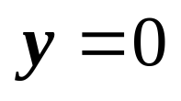
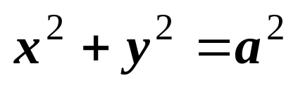
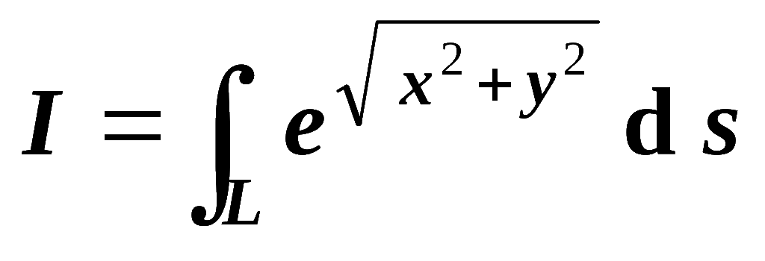
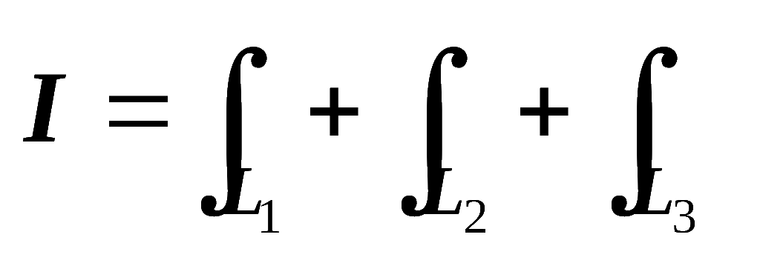
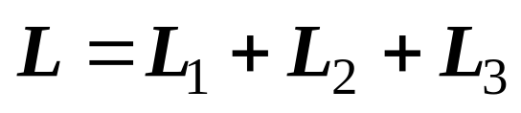

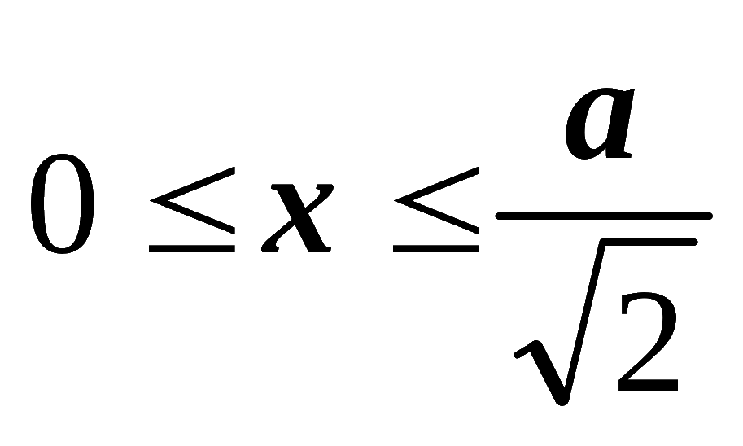
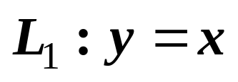
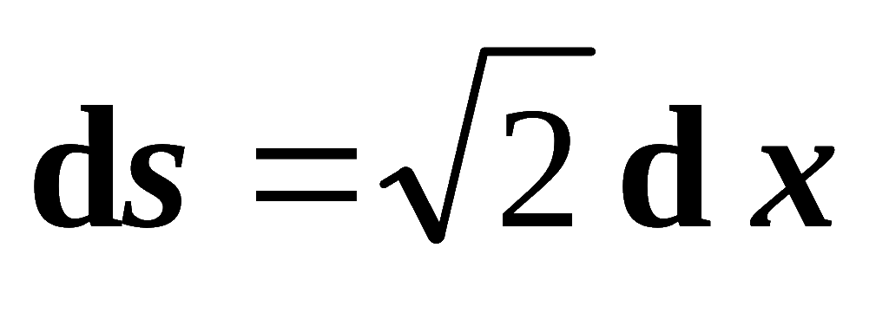


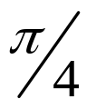
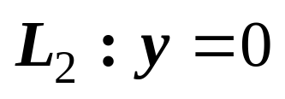
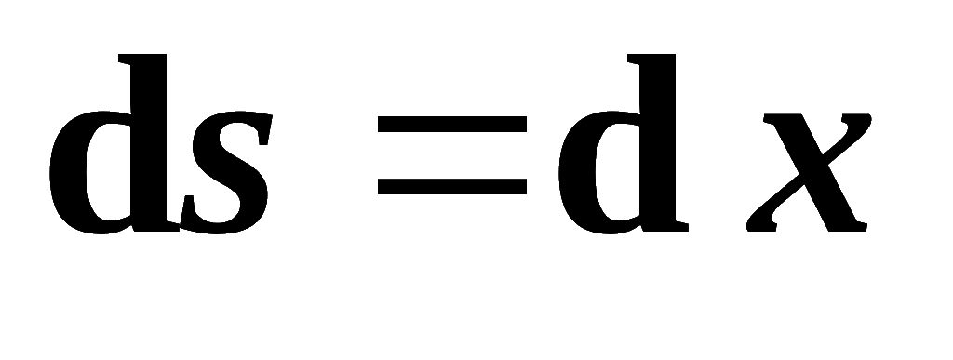
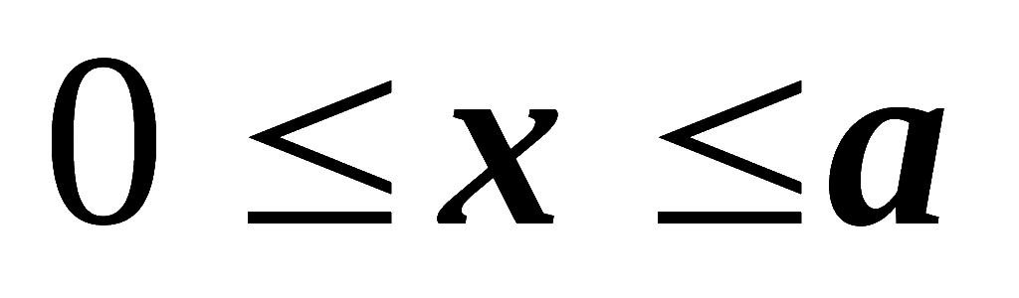




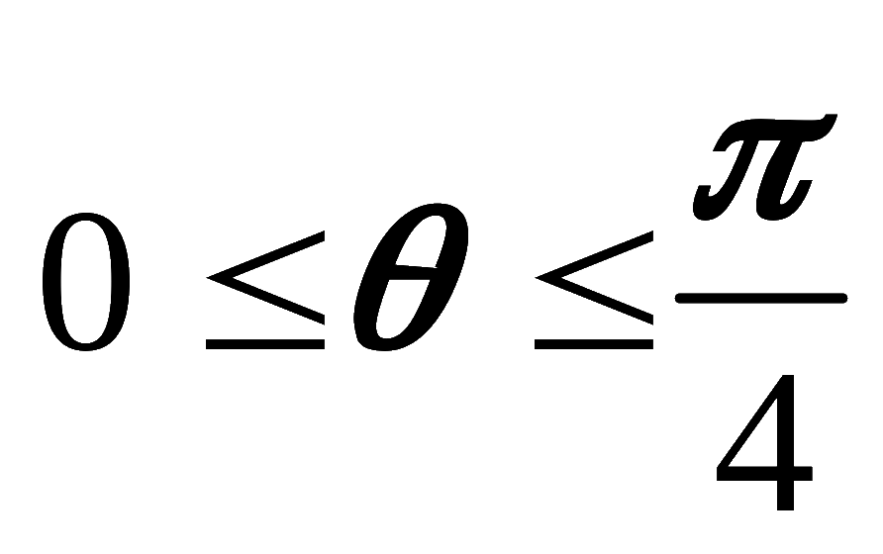
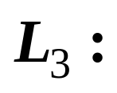
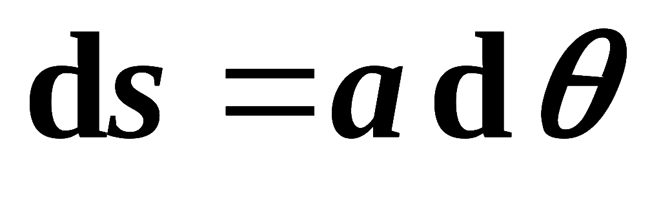
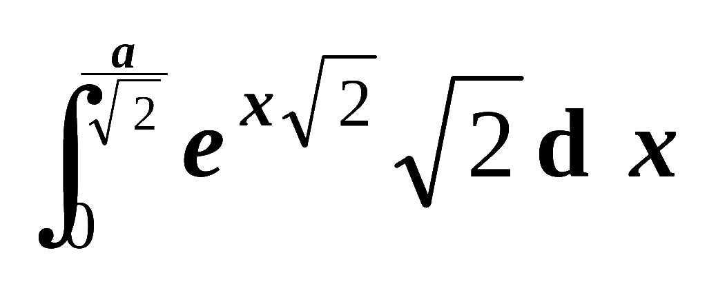
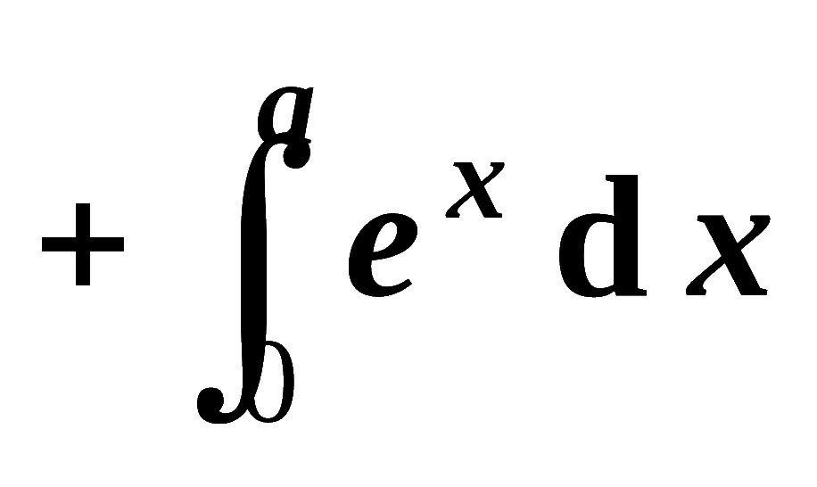
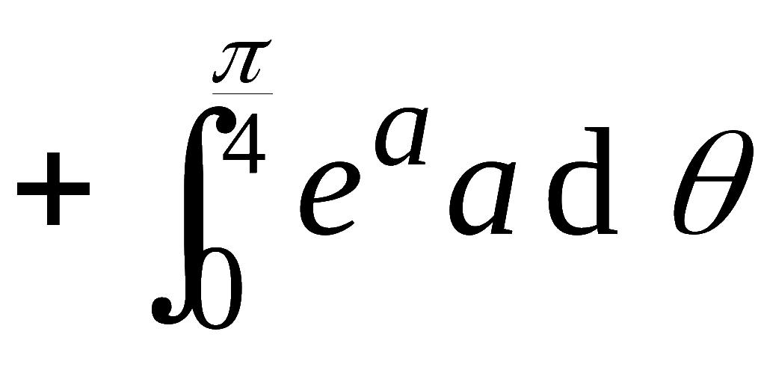
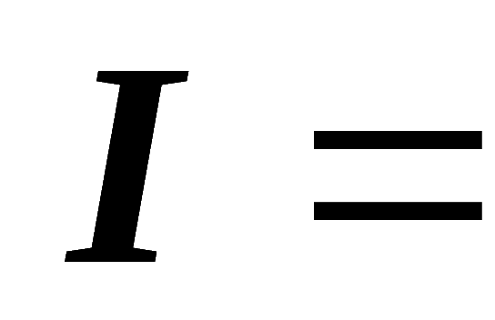






例1. 设 曲线 L 为
及
所围区域的边界, （如图）求
解:
机动 目录 上页 下页 返回 结束

Slide 4
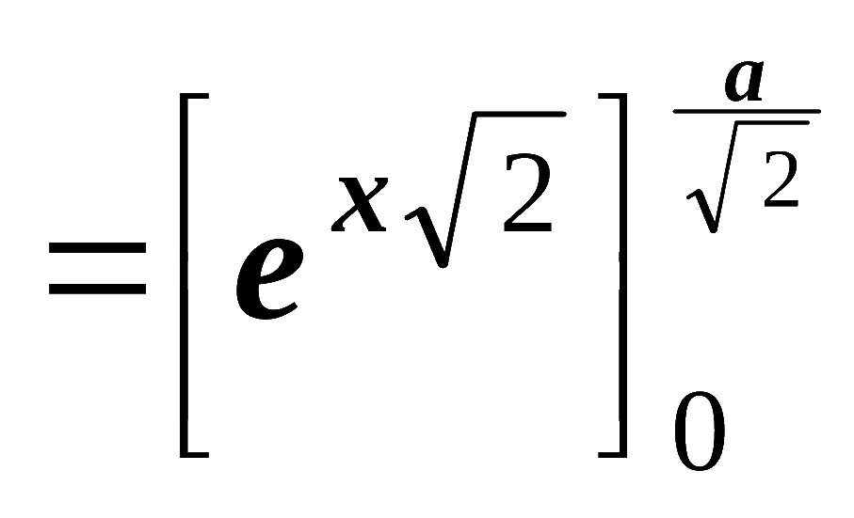
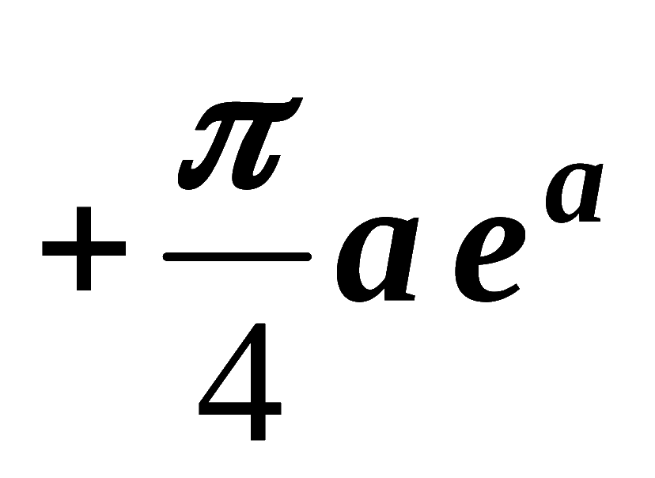
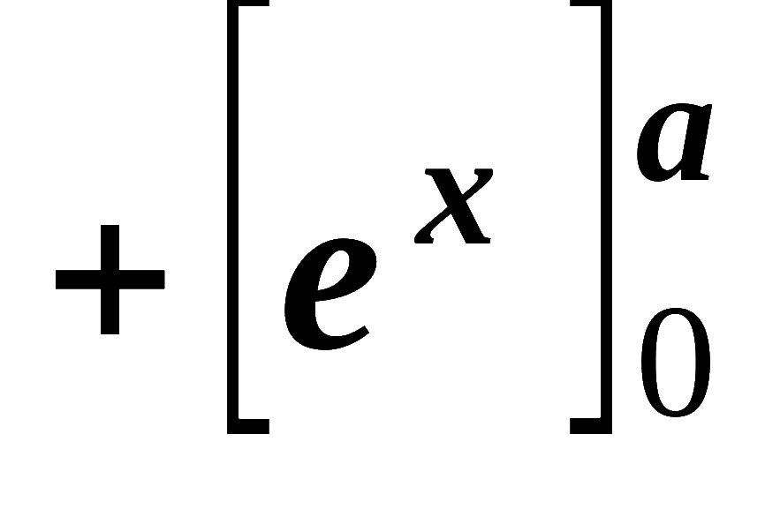
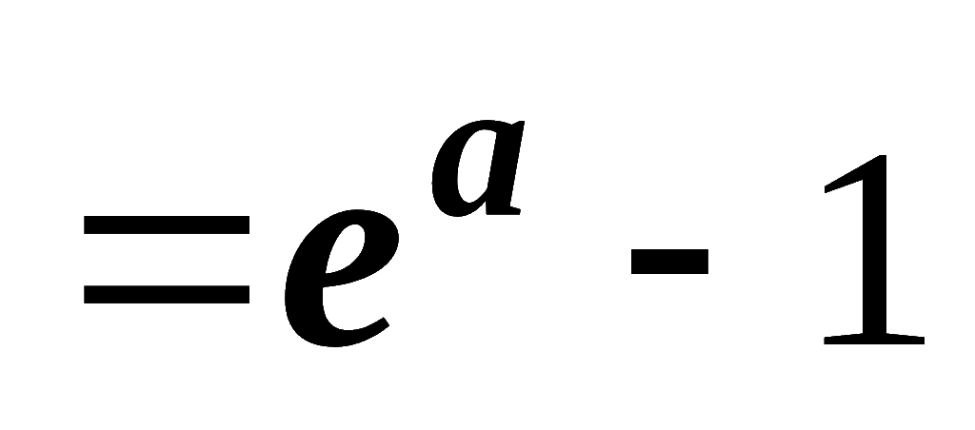
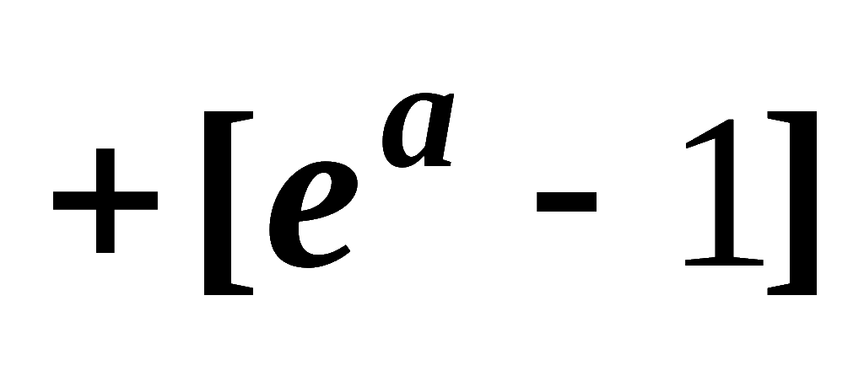
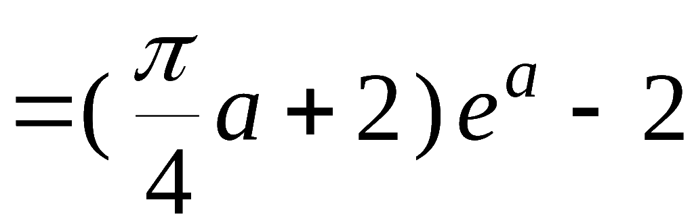
机动 目录 上页 下页 返回 结束

Slide 5
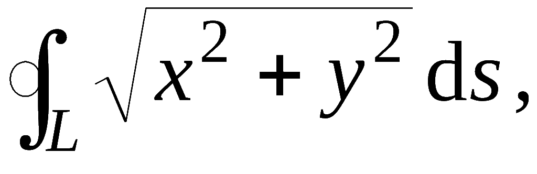
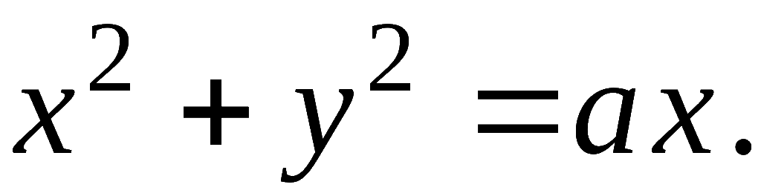
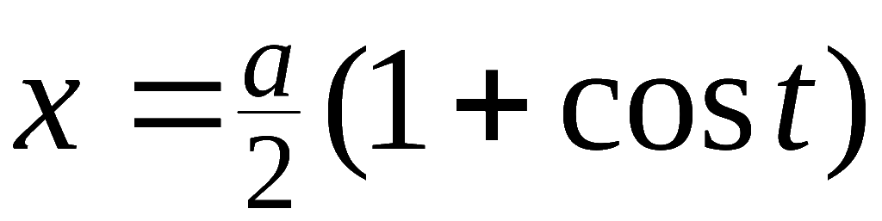
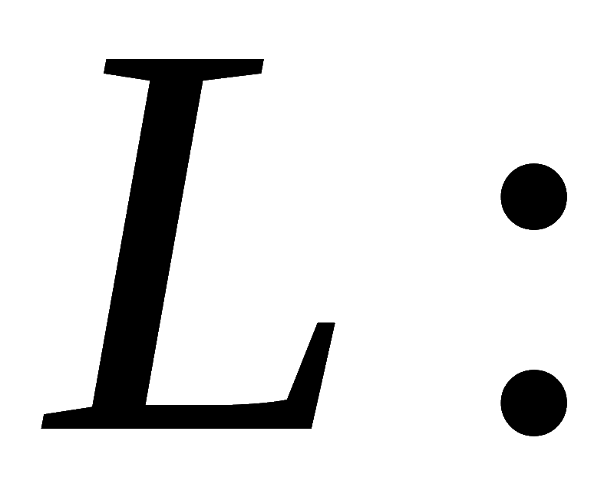
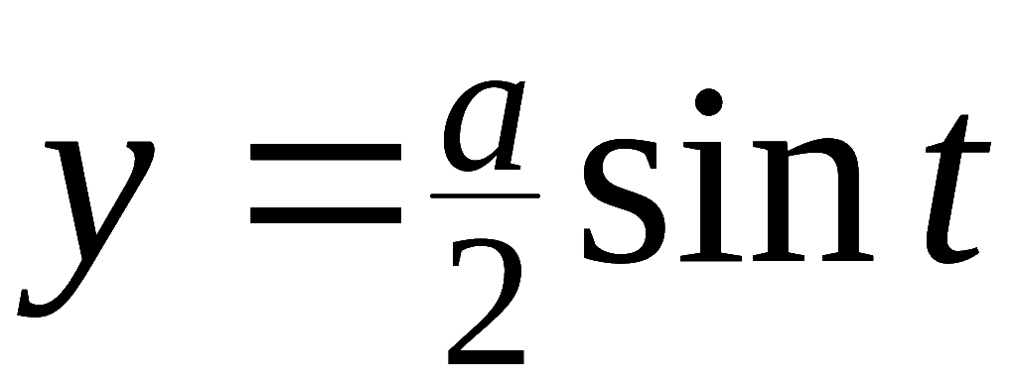
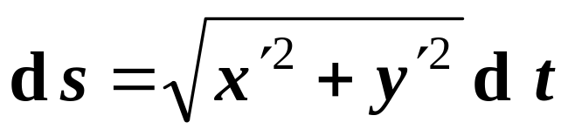
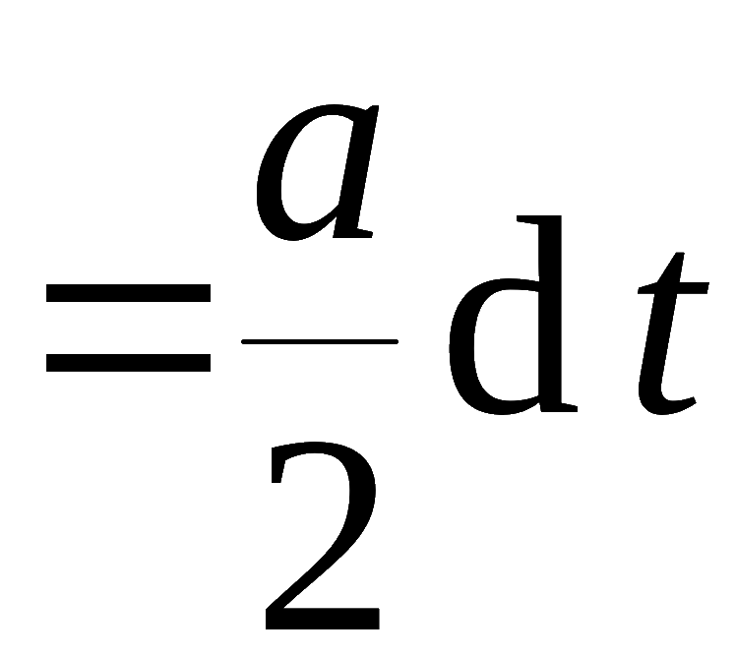
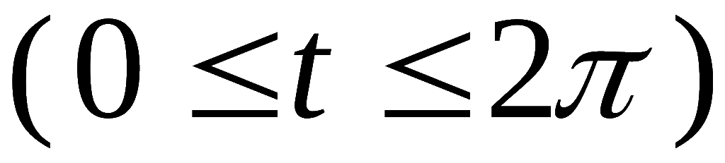
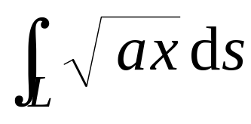
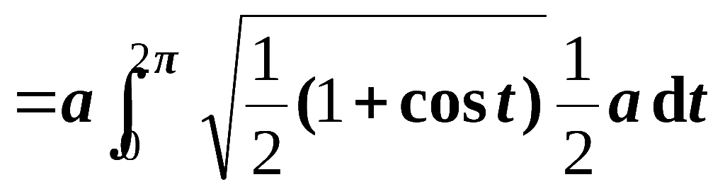



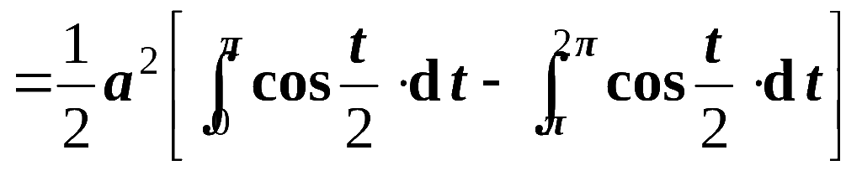



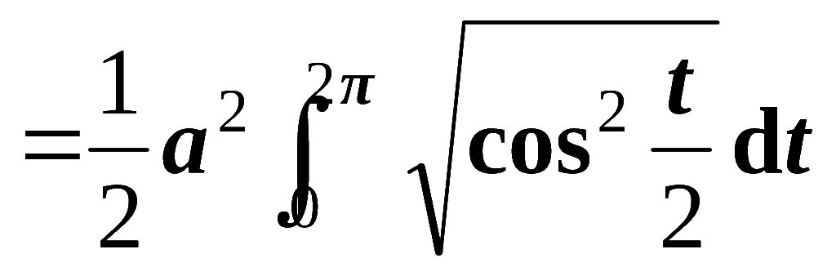
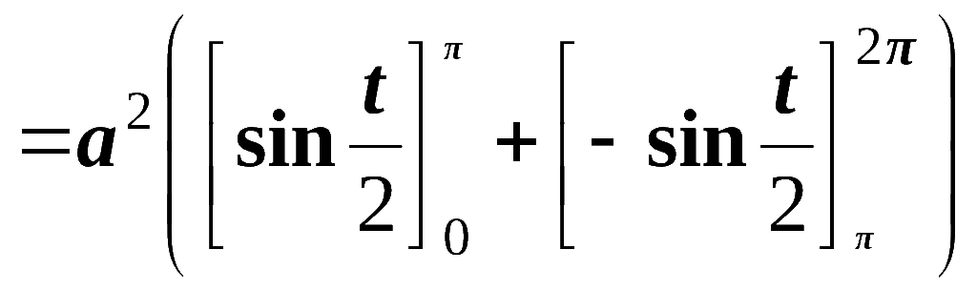
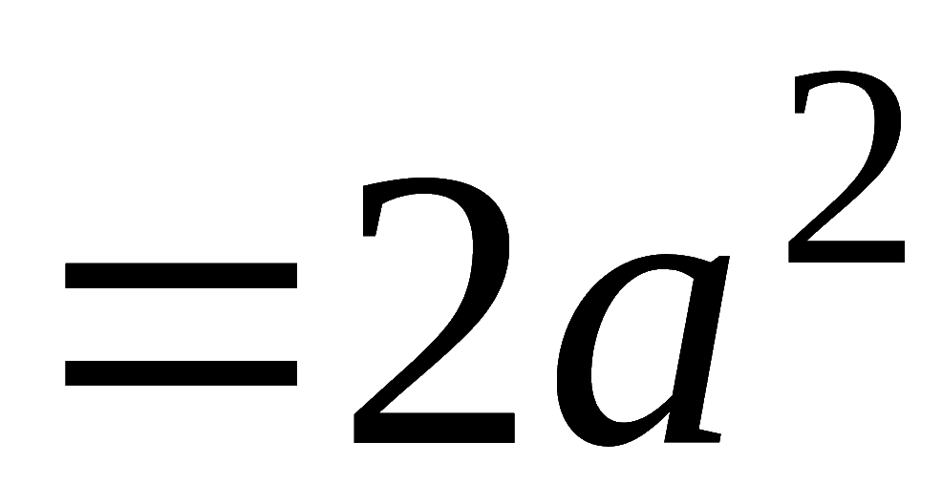
例2. 计算
其中L为圆周
方法1: 用参数方程计算
则
原式 =
机动 目录 上页 下页 返回 结束

Slide 6
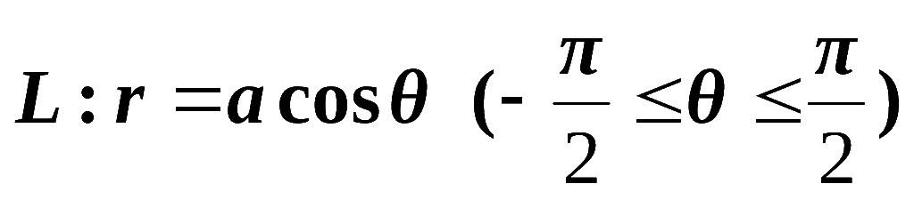
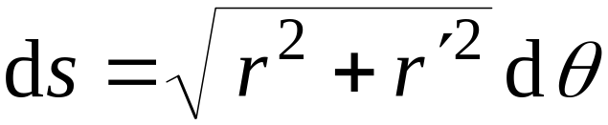

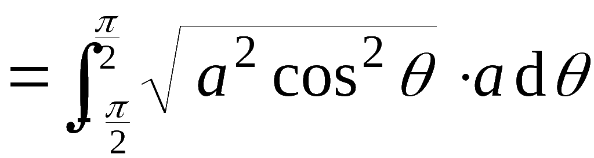
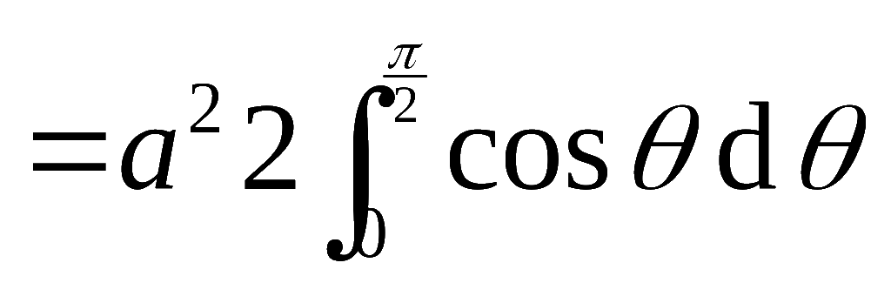

例2. 计算
其中L为圆周
方法2: 利用极坐标 ,
原式 =
机动 目录 上页 下页 返回 结束

Slide 7
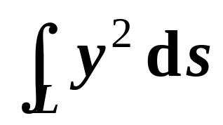
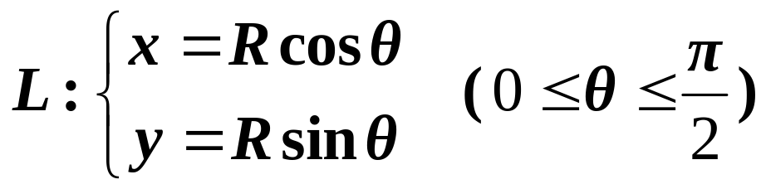

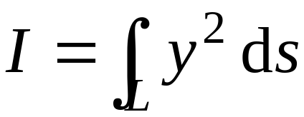
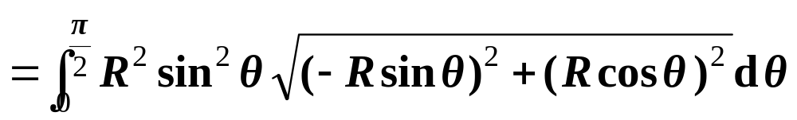
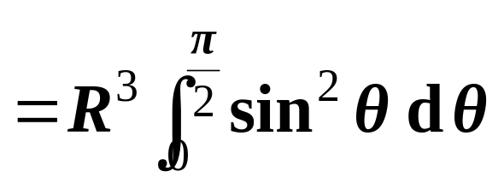
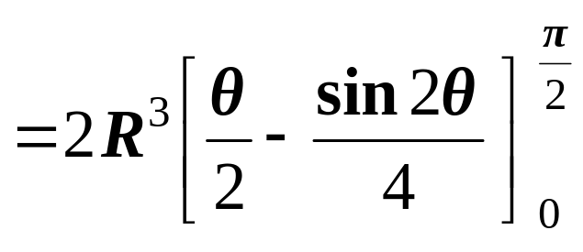
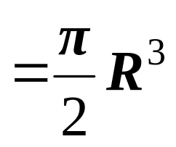
例2.计算
如图
B
解:
A
则
机动 目录 上页 下页 返回 结束

Slide 8










例3. 计算
其中L为双纽线
解: 在极坐标系下
利用对称性 , 得
机动 目录 上页 下页 返回 结束

Slide 9







例4. 计算曲线积分
其中Γ为螺旋
线
的一段弧.
解:
机动 目录 上页 下页 返回 结束

Slide 10











例5. 计算
其中Γ 为曲线
解: 利用轮换对称性 , 有
机动 目录 上页 下页 返回 结束

Slide 11
















例5. 计算
其中Γ为球面
被平面 所截的圆周.
解: 由对称性可知
机动 目录 上页 下页 返回 结束

Slide 12












例5: Γ 为
计算
解: 令
, 则
由对称性可知
机动 目录 上页 下页 返回 结束

Slide 13
















例6. 计算
其中Γ为球面
解:
化为参数方程
则
机动 目录 上页 下页 返回 结束

Slide 14

















思考与练习
1. 已知椭圆
周长为a , 求
提示:
利用对称性
原式 =
分析:
机动 目录 上页 下页 返回 结束

Slide 15






2.3 第一型曲面积分的计算法
设有光滑曲面
f (x, y, z) 在 ∑ 上
连续, 则第一型曲面积分可化为二重积分计算：
机动 目录 上页 下页 返回 结束

Slide 16



如果曲面方程为
机动 目录 上页 下页 返回 结束

Slide 17

















例1. 计算曲面积分
其中∑是球面
被平面
截出的顶部.
解:
机动 目录 上页 下页 返回 结束

Slide 18





思考:
若 ∑ 是球面
被平行平面 z =±h 截
出的上下两部分,
则
机动 目录 上页 下页 返回 结束

Slide 19
















例2. 计算
其中∑ 为柱面
介于平面 z = 0 , z = 4 之间的部分
解法1:
机动 目录 上页 下页 返回 结束

Slide 20












解法2:
机动 目录 上页 下页 返回 结束

Slide 21

解法2:
机动 目录 上页 下页 返回 结束

Slide 22




解法3:
机动 目录 上页 下页 返回 结束

Slide 23

















例3.
设
计算
解: 锥面
与上半球面
的交线为
为上半球面夹于锥面间的部分,
机动 目录 上页 下页 返回 结束

Slide 24









设
为上半球面夹于锥面间的部分,
它在 xoy 面上的
投影域为
则
机动 目录 上页 下页 返回 结束

Slide 25






思考: 若例3 中被积函数改为
计算结果如何 ?
机动 目录 上页 下页 返回 结束

Slide 26







例4. 设
一卦限中的部分, 则有( ).
( 2000 考研 )
机动 目录 上页 下页 返回 结束

Slide 27











例5. 求半径为R 的均匀半球壳 ∑ 的重心.
解: 设 ∑ 的方程为
利用对称性可知重心的坐标
而
用球坐标
思考题: 例 3 是否可用球面坐标计算 ?
例3 目录 上页 下页 返回 结束

Slide 28














例6. 计算
其中 ∑ 是球面
解: 显然球心为
半径为
利用对称性可知
利用重心公式
机动 目录 上页 下页 返回 结束

Slide 29








例7. 计算
其中 ∑ 是介于平面
之间的圆柱面
解: 取曲面面积元素
则
机动 目录 上页 下页 返回 结束

Slide 30











例8. 求椭圆柱面
位于 xoy 面上方及平面
z = y 下方那部分柱面 Σ 的侧面积 S .
解:
取
机动 目录 上页 下页 返回 结束

Slide 31














例9.
设有一颗地球同步轨道通讯卫星, 距地面高度
h = 36000 km,
运行的角速度与地球自转角速度相同,
试计算该通讯卫星的覆盖面积与地球表面积的比.
(地球半径 R = 6400 km )
解:
建立坐标系如图,
覆盖曲面 Σ 的
半顶角为 α ,
利用球坐标系, 则
卫星覆盖面积为
机动 目录 上页 下页 返回 结束

Slide 32







故通讯卫星的覆盖面积与地球表面积的比为
由以上结果可知, 卫星覆盖了地球
以上的面积,
故使用三颗相隔
角度的通讯卫星就几乎可以覆盖地球
全表面.
说明: 此题也可用二重积分求 A (见下册P109 例2) .
机动 目录 上页 下页 返回 结束

Slide 33










例4(1).
∑ 在 xoy 面上的投影域为
这是 ∑ 的面积 !
机动 目录 上页 下页 返回 结束

Slide 34












P159 题7.
如图所示, 有
机动 目录 上页 下页 返回 结束

Slide 35








备用题 1. 已知曲面壳
的面密度
求此曲面壳在平面 z＝1以上部分∑ 的
质量 M .
解: ∑ 在 xoy 面上的投影为
故
机动 目录 上页 下页 返回 结束
Notes:
( L.P362 例9 ) （陕1990 )

Slide 36













2. 设 ∑ 是四面体
面, 计算
解: 在四面体的四个面上
平面方程
投影域
同上
机动 目录 上页 下页 返回 结束

Slide 37




机动 目录 上页 下页 返回 结束

